Slide 1
Геометрические Фигуры
Знакомство с геометрическими формами, познакомимся с основными цветами.

Slide 2
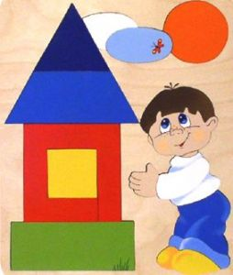
Цель:Познакомить с геометрическими фигурами.
Задачи:
Учить различать фигуры;
Указывать по просьбе педагога названную фигуру;
Называть фигуры;

Slide 3
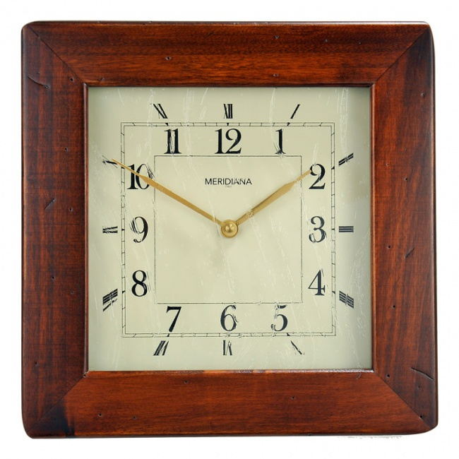
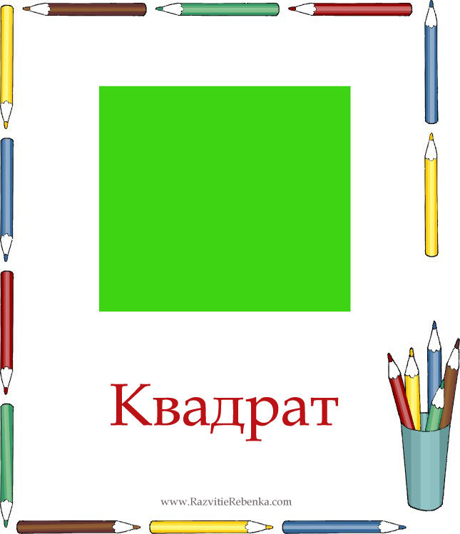
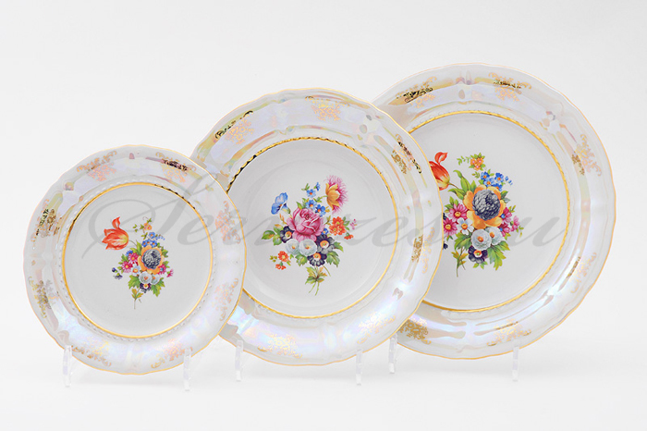

Slide 4

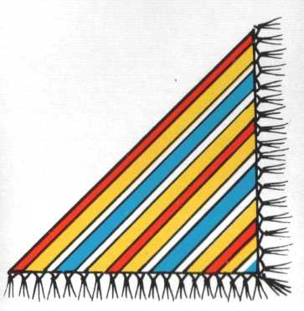
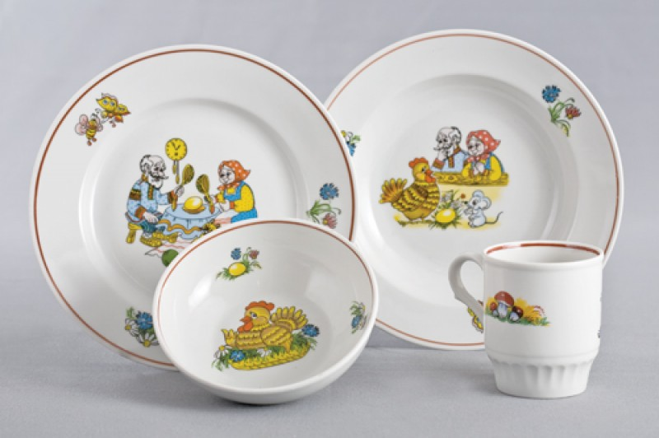

Slide 5

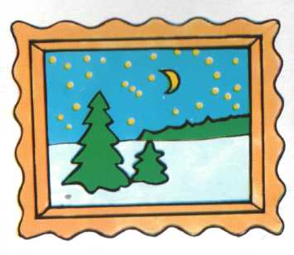

Slide 6

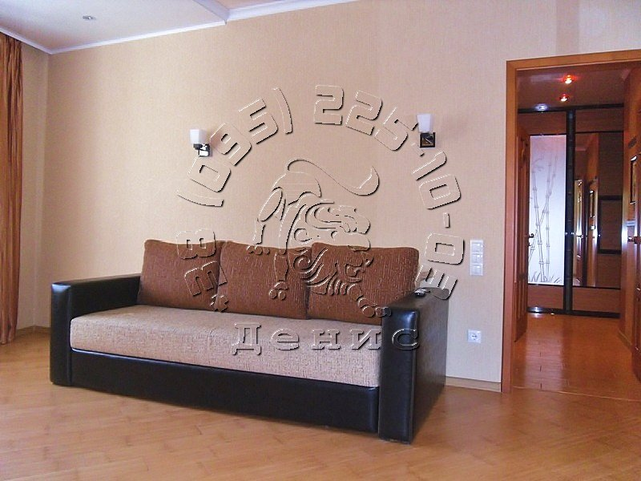

Slide 7
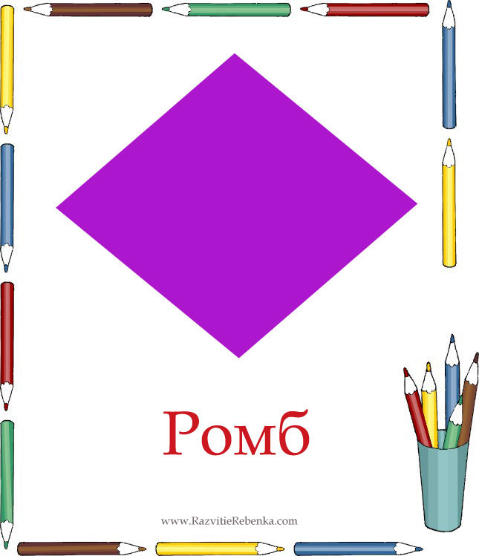
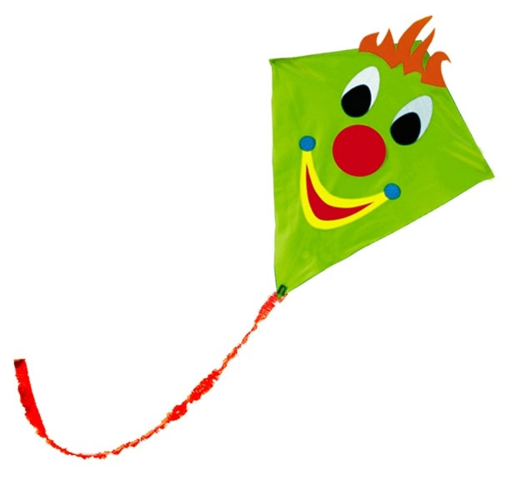

Slide 8

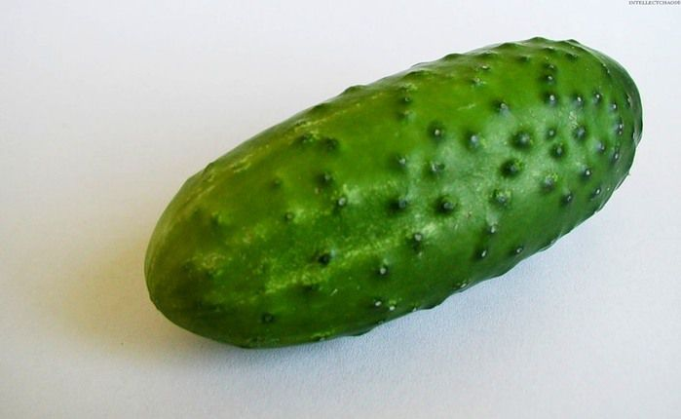


Slide 9
СТИХ ПРО ТРЕУГОЛЬНИК
Треугольник - три угла, Посмотрите детвора: Три вершины очень острых - Треугольник – «остроносый».
Стороны в нем тоже три: Раз, два, три – ты посмотри. Треугольник мы рисуем, Знать теперь его мы будем.

Slide 10
СТИХ ПРО КВАДРАТ
Познакомьтесь, вот квадрат! Он знакомству очень рад! В нём угла уже четыре, Нет его ровнее в мире:
Стороны четыре в нём, Две скрепляются углом. Круг в нем может разместиться, В куб он сможет превратиться.

Slide 11
СТИХ ПРО ОВАЛ
Вот овальный огуречик, Из него и человечек Получиться может ловко: Ручки, ножки и головка.
Наш овал нам сделать просто: Круг растянем – больше роста. Нет углов и нет сторон, Очень вытянутый он.

Slide 12

СТИХ ПРО РОМБ
Ромб - фигура непростая, Две в себе объединяет: Треугольник раз и два - Фигура стала вдруг одна.
Четыре в ромбе стороны. Между собой они равны. Четыре в ромбе и угла, Равны между собой по два.

Slide 13
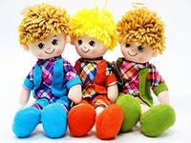


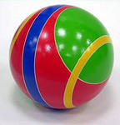
СТИХ ПРО КРУГ
Посмотрите-ка вокруг! Пальчиком рисуем круг. Куклы были вместе в ряд, А теперь в кругу сидят.
Наше солнышко в окне - Золотой круг в вышине. Круглый мячик здесь лежит, В ручки к вам он поспешит

Slide 14
СТИХ ПРО ПРЯМУЮ
Точки две соединяем – Получается прямая. Пальчиком ведем прямую, Ровную, а не кривую.
Из прямых легко мы сложим Несколько фигур похожих: Ромб, квадрат, прямоугольник, И, конечно, треугольник.

Slide 15
СПАСИБО ЗА ВНИМАНИЕ!

